Slide 1

Introdução a Redes Neurais
Marlon Sproesser Mathias

Slide 2
Aula 9
Graph Neural Networks

Slide 3
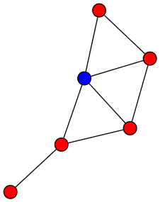
Grafos
O que é?
Coleção de vértices e arestas
Cada vértice representa uma certa informação
Cada aresta representa a relação entre dois vértices

Slide 4
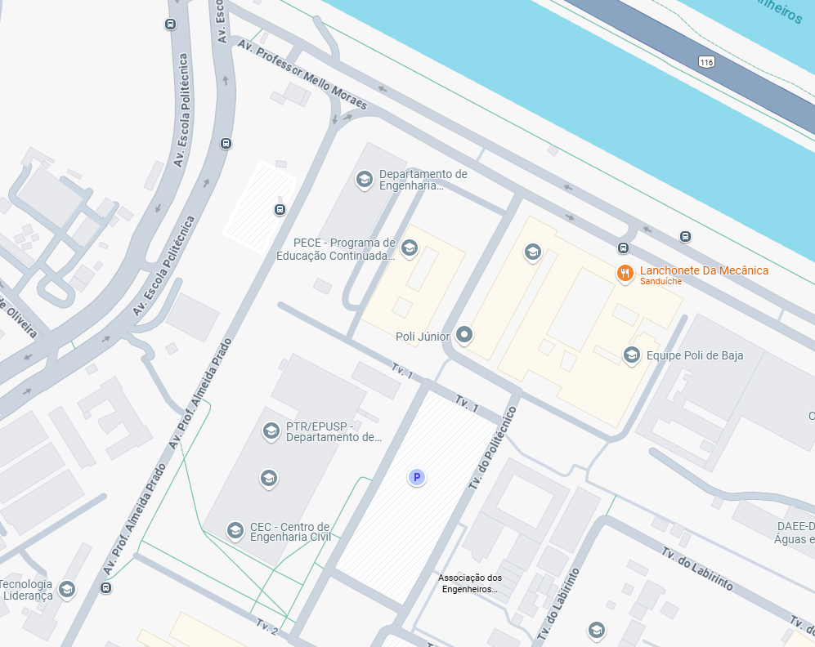
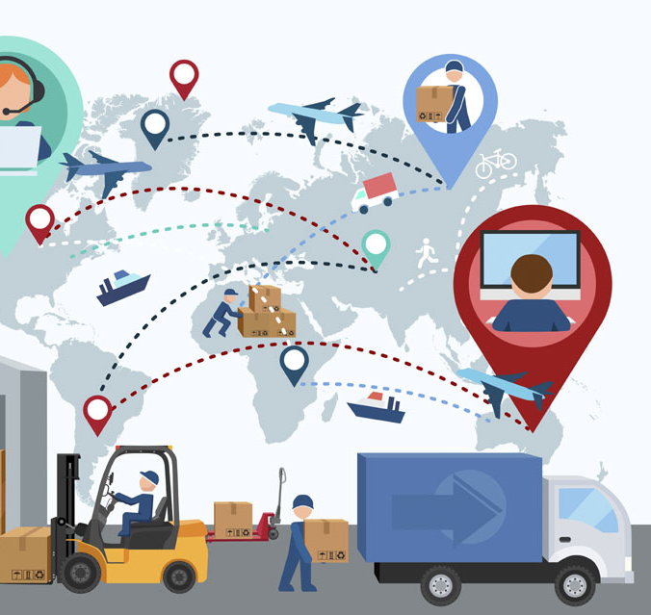
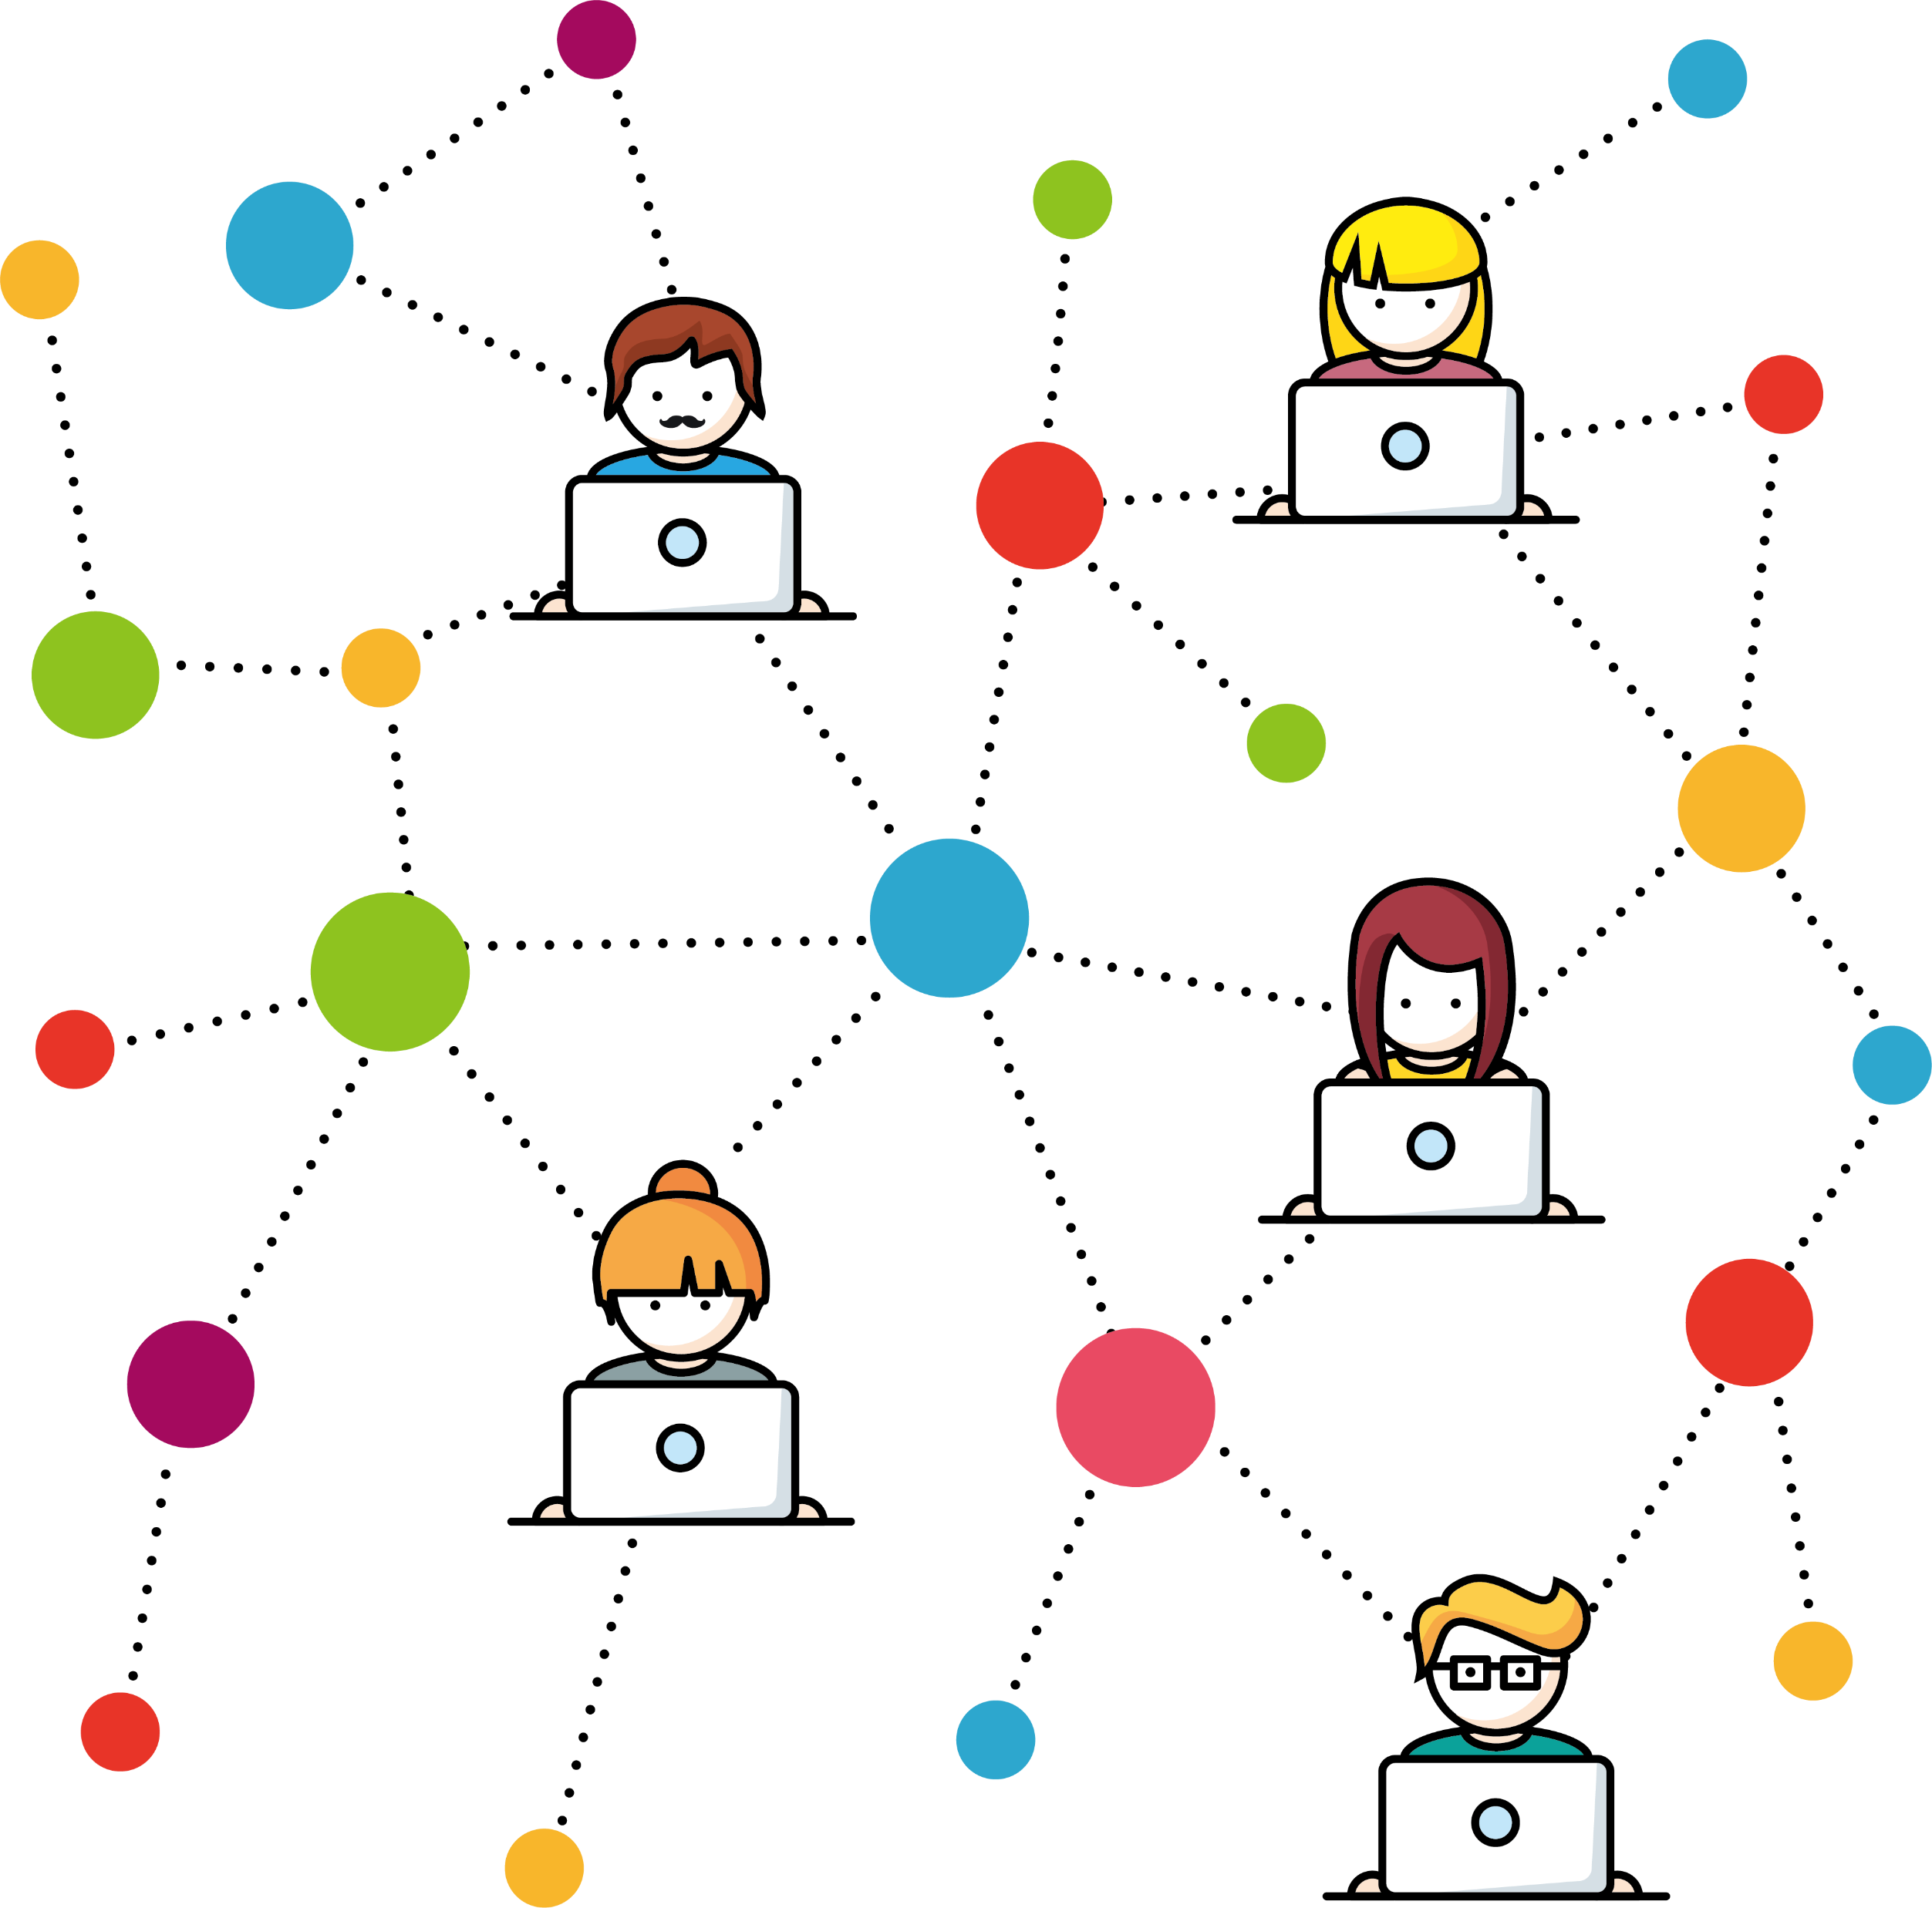
Grafos
Quais informações podem ser contidas em um grafo?

Slide 5
Como representar um grafo?
Vértices
Embedding
Arestas
Embedding
Conexões
Direcionalidade

Slide 6
Exemplo: Classificação de nós
Vamos usar o segundo exemplo da biblioteca PyTorch Geometric: Classificação de artigos
https://pytorch-geometric.readthedocs.io/en/latest/get_started/colabs.html
Cada vértice traz um “bag-of-words” do artigo, uma lista das palavras que ele contém
Cada aresta representa as citações entre estes artigos

Slide 7
Representação dos dados
2703 artigos, cada um representado por um vetor de 1433 posições
10556 citações entre estes artigos
7 classes possíveis, representando diferentes áreas
Como representar esses dados?
Vamos usar 140 artigos como base de treinamento para classificar os outros

Slide 8
Uma solução
Como resolveríamos esse exemplo sem GNNs?
Podemos usar um MLP
Quais informações podem ser usadas?

Slide 9

Outra solução: Passagem de mensagens
Queremos que os nós troquem informações entre si
Artigos que se citaram tendem a ser da mesma área
Camada convolucional:
$$x_{i}^{k}=W^{k}\sum_{j∈N_{i}∪i}{\frac{1}{c_{j,i}} x_{j}^{k−1}}$$
Em comparação com a camada linear:
$$x^{k}=W^{k} x^{k−1}$$
$W$ é a matriz de pesos, que deve ser aprendida
$c_{j,i}$ é um valor fixo de normalização das mensagens
O que mudou? O que se manteve?

Slide 10
Graph Convolutional Network
É o que implementamos acima
Nós adjacentes trocam informações
As informações recebidas são combinadas com as próprias informações

Slide 11
Graph Attention Network
Varia a importância de cada vizinho com base em informações dos vértices
Essa variação é feita por um mecanismo de atenção

